Slide 1
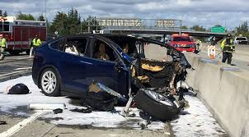
Jarmo 18.v auto-onnettomuudessa
Viivi, Andra, Milana, Elli, Eva

Slide 2
Selkäydinvamma
Jarmo vammautui auto-onnettomuudessa, ja hän sai selkäydinvamma –diagnoosin.
Selkäydinvamma syntyy yleensä tapaturman seurauksena, kun selkärangan nikama murtuu tai vaurioittaa selkäydintä.
Sairauden syntyyn voi liittyä myös sairaukset, mutta se voi olla myös synnynnäinen sairaus
Esimerkiksi kasvaimet, tulehdukset, verenkiertohäiriöt ja rangan kulumamuutokset voivat vaurioittaa selkäydintä.

Slide 3
Selkäydinvamman yleisyys suomessa
Vuositasolla Suomessa todetaan noin 500 uutta selkäydinvammaa, joista 40% on tapaturmaperäisiä, ja 60% syntyy erilaisten sairausten syyn pohjalta.
Tapaturmasta seuranneen selkäydinvamman pääryhmänä on iäkkäät, tapaturman syynä yleensä iäkkäillä on kaatuminen.
Suurimmalla osalla sairausperäisen diagnoosin saaneista kärsii myös osittaisesta alaraajahalvauksesta.

Slide 4
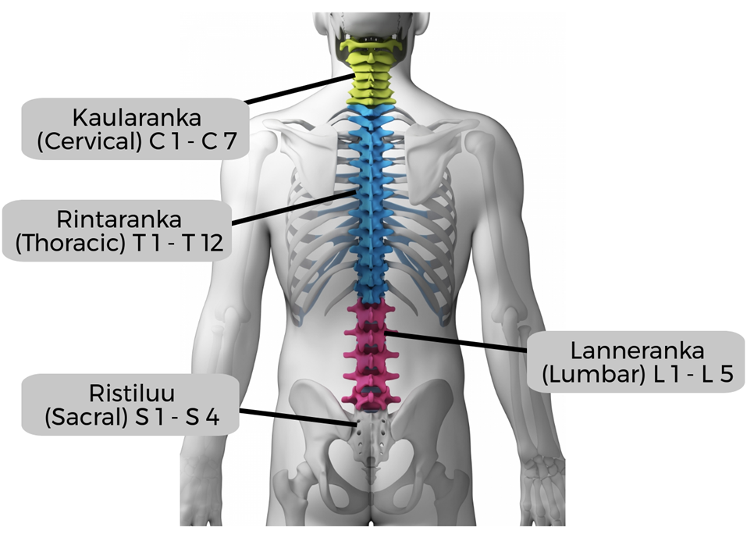
oireet
Vamma voi olla oireiltaan lievä tai vakava.
Oireet riippuvat paljon vamman vakavuudesta.
Lievemmissä vammoissa voi olla lihasvoimien ja tunnon heikentymistä tai puutumista.
Jos vakava selkäydinvamma syntyy kaularangan alueelle, voi seurauksena olla neliraajahalvaus.
Jos vamma syntyy rinta- tai lannerangan alueelle, seurauksena alaraajojen halvaus, jolloin myös virtsarakon, sukuelinten ja suolen toiminta voi häiriintyä.
Muita oireita ovat mm. painehaavoja, infektioita, autonomisen hermoston toiminnan häiriöitä sekä hengityselinten ongelmia.

Slide 5
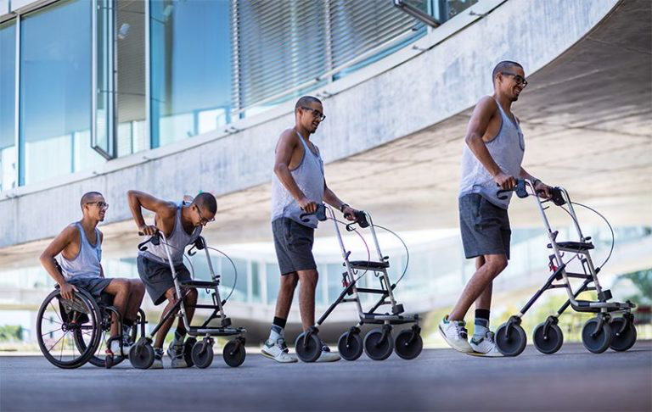
JARMON Hoito
NEUVONNAN, TUEN, OIKEIDEN APUVÄLINEIDEN JA ESTEETTÖMÄN YMPÄRISTÖN AVULLA VAMMAUTUNUT VOI USEIN JATKAA OPISKELUA, PALATA TYÖELÄMÄÄN, HARRASTAA LIIKUNTAA, PERUSTAA PERHE
VAKAVAAN LIIKENNEONNETTOMUUTEEN JOUTUNEEN POTILAAN HOIDOSSA ON AINA OTETTAVA HUOMIOON RISKI SELKÄYDINVAMMASTA, JOKA TARKOITTAA ETTEI POTILASTA SAA LIIKUTTAA ILMAN TUKIKAULUREITA TAI SELKÄRANGAN TUKIEN KÄYTTÖÄ.
FYSIOTERAPIASSA LAADITAAN POTILAALLE HENKILÖKOHTAISET TERAPIATAVOITTEET VAMMAN TASON MUKAAN YDESSÄ LÄHEISTEN KANSSA.
HYVIÄ HOITOMENETELMIÄ OVAT MM. ASENTOHOIDOT, AKTIIVISET JA PASSIIVISET LIIKEHOIDOT, SEISOMA- JA KÄVELYHARJOITUKSILLA SEKÄ OIKEAT APUVÄLINEET.

Slide 6
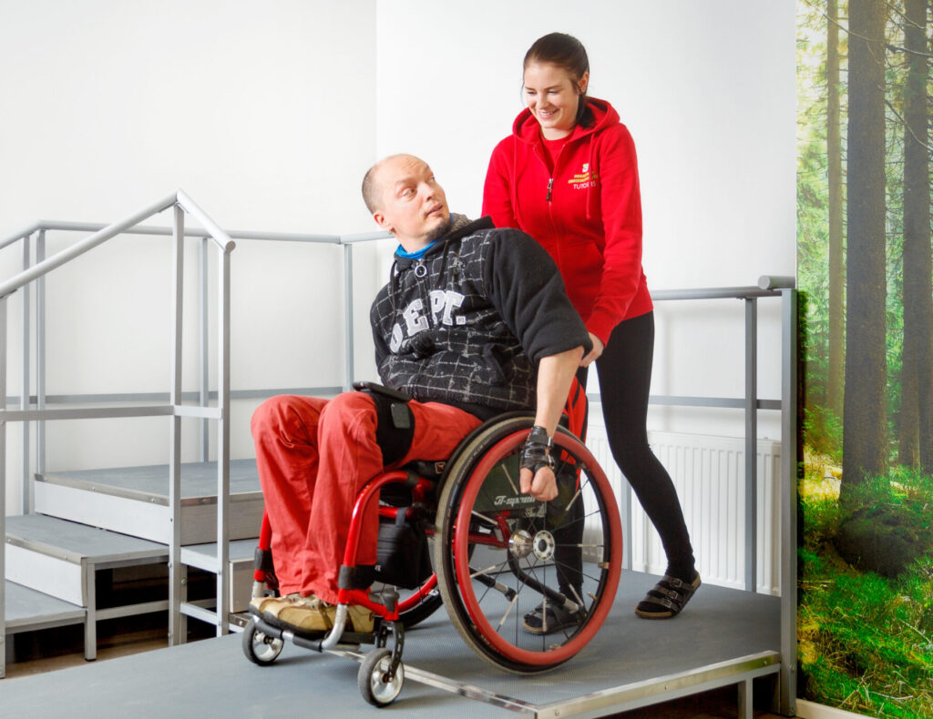
JARMON KUNTOUTUS
JARMON TILA HUOMIOIDAAN YKSILÖLLISESTI, JA LAADITAAN KUNTOUTUSSUUNNITELMA.
VARSINAISEN SAIRAALAHOIDON JÄLKJEEN ALOITETAAN SELKÄYDINVAMMAN KUNTOUTUS, JONKA TAVOITTEENA ON MAHDOLLISIMMAN ITSENÄISÄISEEN TOIMINTA- JA LIIKUNTAKYKYYN JA HYVÄÄN ELÄMÄNLAATUUN
HARJOITTELU ALOITETAAN HETI, KUN KUNTO SALLII.
KÄVELYHARJOITTELUUN ON MONIA ERILAISIA TAPOJA, ESIM. UIMA-ALTAASSA VALJAIDEN AVULLA, SIMULAATTORISSA TAI KÄVELYMATOLLA.
SELKÄYDINVAMMAPOTILAILLA KUNTOUTUKSEEN LIITTYY MYÖS SÄHKÖ- JA MANUAALIPYÖRÄTUOLIN KÄSITTELYTAITOJEN HARJOITTELU SISÄLLÄ JA ULKONA ITSENÄISEN LIIKKUMISEN MAHDOLLISTAMISEKSI.
VERTAISTUKIKUNTOUTUS, PAINOKEVENNETTYÄ TOIMINNALLISTA HARJOITTELUA, EMG- BIOPALAUTEHARJOITTELUA SEKÄ KINETIC CONTROL- MENETELMÄÄ KÄYTETÄÄN MYÖS SELKÄYDINVAMMAN KUNTOUTUKSEEN.

Slide 7
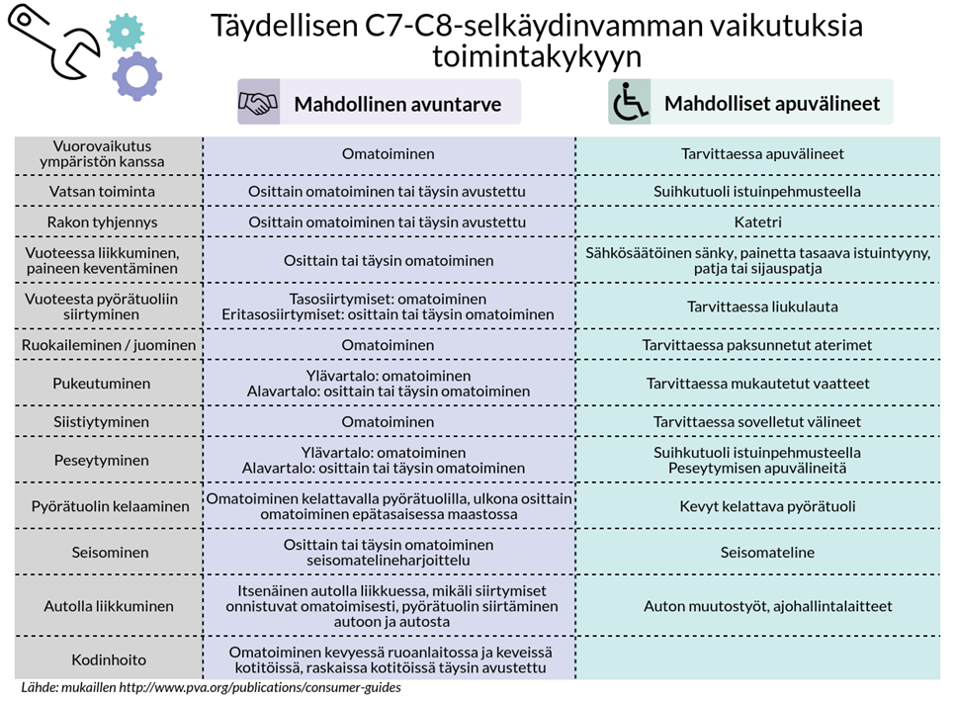

Slide 8
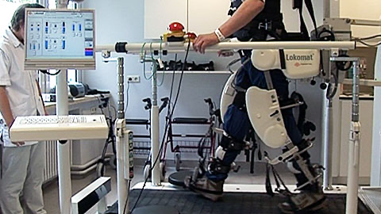
kävelysimulaattori

Slide 9
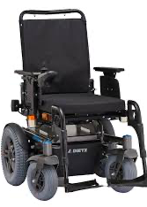
sähköpyörätuoli

Slide 10
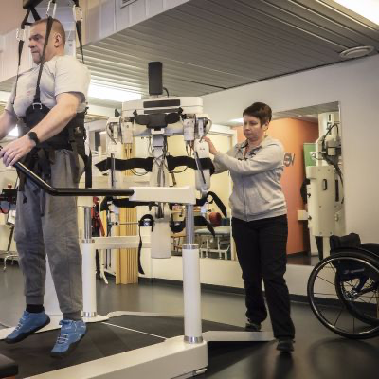
kävelyrobotti

